Slide 1
چگونه مزیت رقابتی کسب کنیم؟
مزیت مطلق در مقابل مزیت نسبی
مزیت مطلق انحصار مطلق را در پی دارد و مزیت نسبی و رقابتی انحصار رقابتی
مفهوم مزیت نسبی، ابتدا در زمینه‌ تجارت بین‌الملل به کار برده شد. نفع هر کشوری در این است که به تخصصی شدن در تولید و ارائه‌ کالاها و خدماتی بپردازد که در آن بهترین است و با مبادله‌ مازاد آن با کشور‌های دیگر نیاز خود به کالاها و خدمات دیگر را تأمین کند (که آنها نیز در تولید و ارائه‌ آنها بهترین هستند).
مزیت رقابتی شامل مجموعه عوامل یا توانمندی‌هایی است که همواره شرکت را به نشان دادن عملکردی بهتر از رقبا قادر می‌سازد.^{[۱]} مزیت رقابتی وقتی رخ می‌دهد که یک شرکت در شاخصه‌ای یا ترکیبی از شاخصه‌ها به پیشرفتها و توسعه‌ها و قابلیتهایی می‌رسد که نسبت به رقبا برتری پیدا می‌کند. مانند دسترسی به منابع طبیعی، یا نیروی انسانی بسیار متخصص، تکنولوژیهای صنعتی یا اطلاعاتی و …

Slide 2
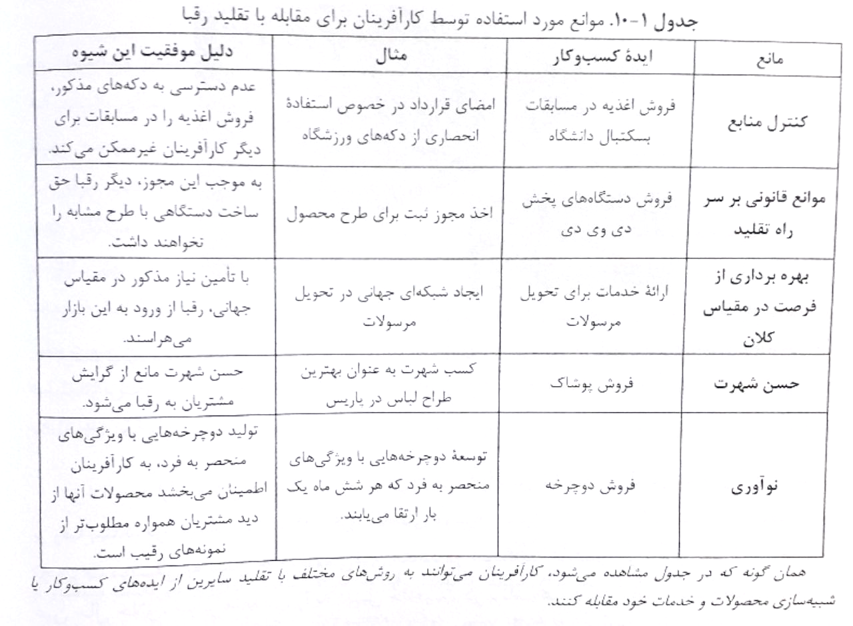
برنامه ریزی برای حفظ مزیت رقابتی

Slide 3
تصمیمات راهبردی چگونه اتخاذ می شوند
1- توسط شرکاء
2- توسط مشاوران
3- از طریق داده ها

Slide 4
شیوه های بازار محور برای توسعه کسب و کار
1- اعطای نمایندگی
2- اعطای امتیاز
تسریع در ورود به بازار برای کارآفرینان بسیار مهم است

Slide 5
رشد از مقیاس کوچک
1- عدم اطمینان
2- عدم تقارن اطلاعات

Slide 6
همپیمانی با شرکت های تثبیت شده
1- همپیمانی افقی
2- همپیمانی عمودی

